Slide 1
সবাইকে শুভেচ্ছা

Slide 2
শিক্ষক পরিচিতি
মোছাঃ শরিফা খাতুন
প্রধান শিক্ষক
কামারডাঙ্গা স,প্রা,বিদ্যালয়
মিরপুর কুষ্টিয়া ।

Slide 3
পাঠ পরিচিতি
শ্রেণি- দ্বিতীয়
বিষয়- বাংলা
পাঠ- নানা রঙের ফুলফল
পাঠ্যাংশ-- আমাদের দেশ (কাঁশফুল ও সাদা)
তারিখ- ০৯/০৪/২০১9 খ্রিঃ।
সময়- ৪০ মিনিট

Slide 4
চলো সবাই মিলে একটি গান করি---

Slide 5
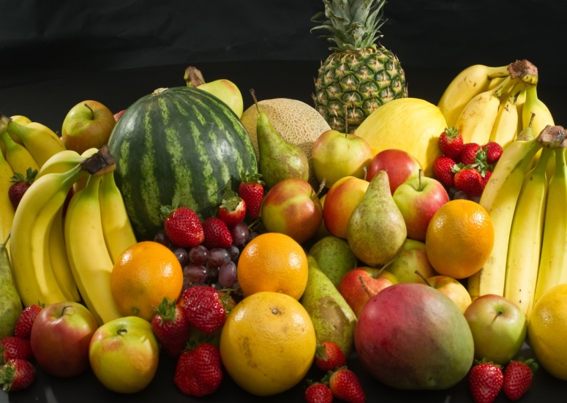
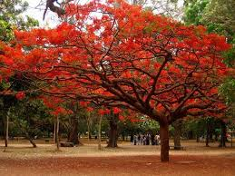
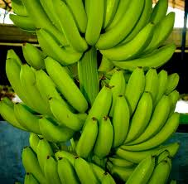
ছবিতে তোমরা কী দেখতে পাচ্ছ ?
ছবিগুলো হলো নানা রঙের ফুল ও ফলের

Slide 6
আজকের পাঠ
নানা রঙের ফুল-ফল

Slide 7
শিখনফল-
৩.২.১: পরিচিত ফুল সম্পর্কে শুনে বুঝতে পারবে।
২.৬.১: পরিচিত ফুল সম্পর্কে বর্ণনা করতে পারবে।
২.৬.১: পরিচিত ফুল সম্পর্কে পড়ে বুঝতে পারবে।
২.৪.১: পরিচিত ফুল সম্পর্কে লিখতে পারবে।

Slide 8
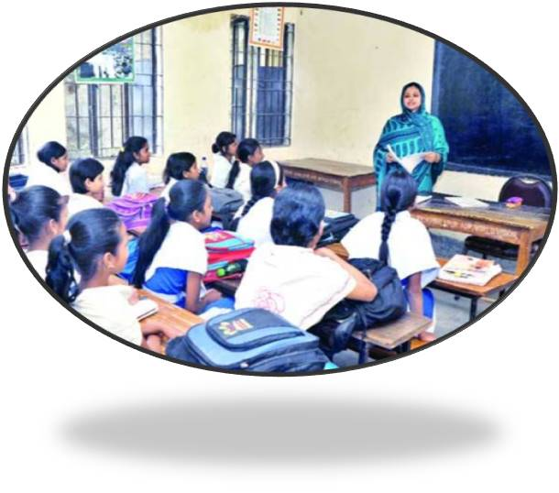
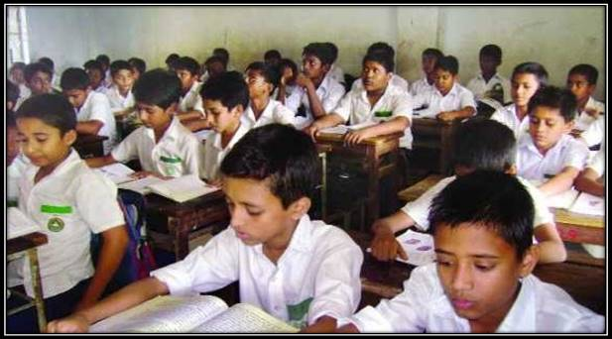
শিক্ষকের পাঠ
সরব ও সমস্বরে পাঠ

Slide 9
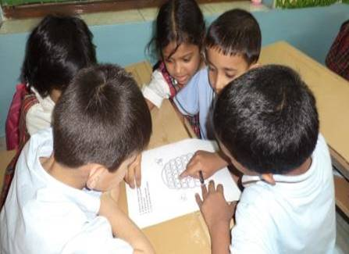
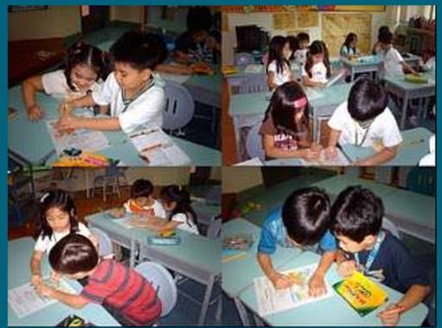
শিক্ষার্থীর পাঠ
তোমরা সবাই পাঠ্য বইয়ের ২৮ পৃষ্ঠা খোল এবং পড়-

Slide 10
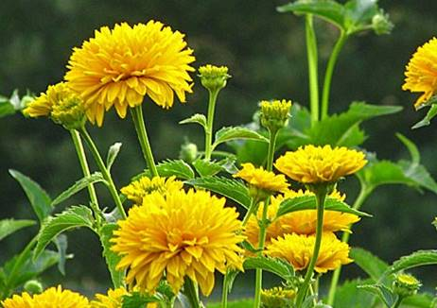
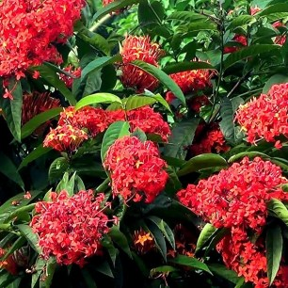
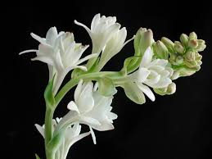
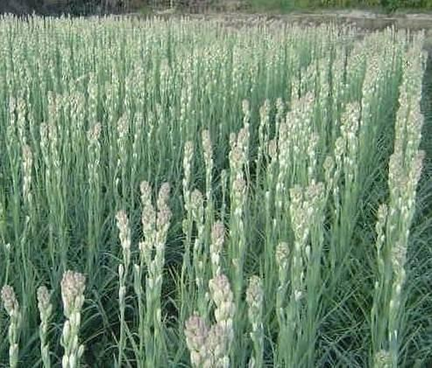
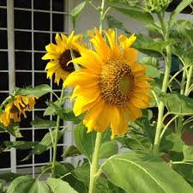
চলো নিচের চিত্রগুলো দেখি
এই চিত্রগুলো কিসের ,তোমরা কী বলতে পার ?
এই চিত্রগুলো হলো বিভিন্ন প্রকার ফুলের।

Slide 11
নিচের চিত্রগুলো দেখ এবং চিন্তা করে বল এগুলো কোন রঙের ফুল ?
লাল রঙ্গের বিভিন্ন ফুল
চলো সবাই ফুলগুলোর নাম জেনে নিই
শিমুল
গোলাপ
পলাশ

Slide 12
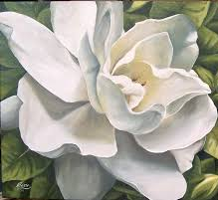
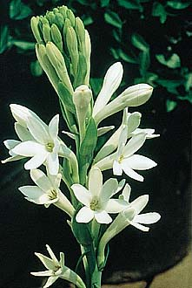
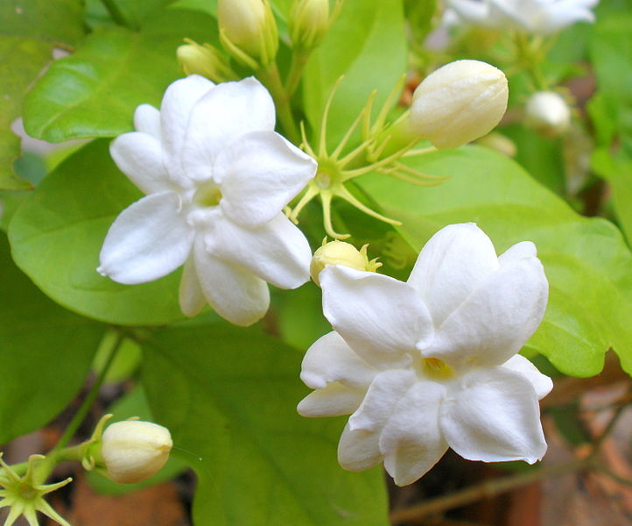
নিচের চিত্রগুলো দেখ এবং চিন্তা করে বল এগুলো কোন রঙের ফুল ?
এগুলো সাদা রঙ্গের বিভিন্ন ফুল
চলো সবাই ফুলগুলোর নাম জেনে নিই
গন্ধরাজ
রজনীগন্ধা
বেলী

Slide 13
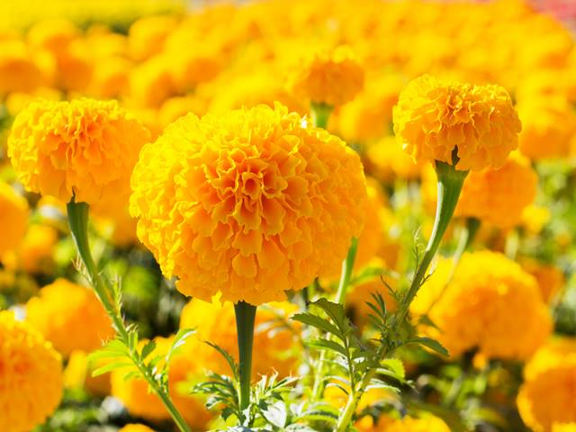
নিচের চিত্রগুলো দেখ এবং চিন্তা করে বল এগুলো কোন রঙের ফুল ?
হলুদ রঙ্গের বিভিন্ন ফুল
চলো সবাই ফুলগুলোর নাম জেনে নিই
গাঁদা ফুল
সূর্যমুখী ফুল

Slide 14
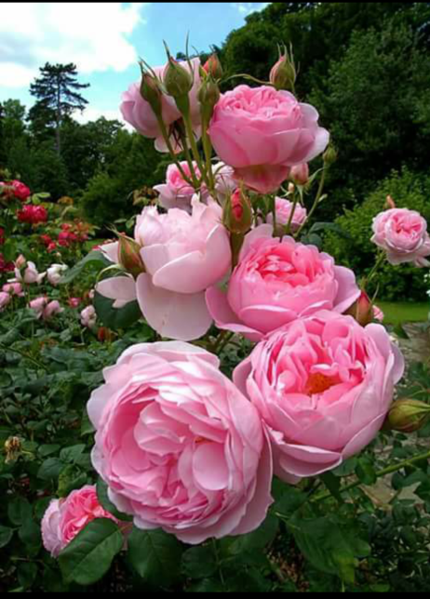
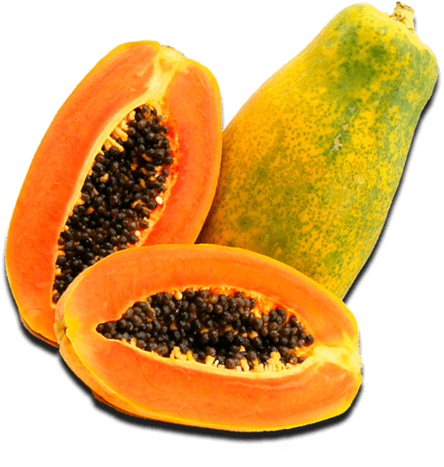
শব্দ পরিচিতি
ফুল
ফল

Slide 15
চলো সবাই যুক্তবর্ণ গুলো শিখে নিই-
কৃষ্ণচূড়া
ষ্ণ
=
ষ
ণ
+
মিষ্টি
ষ্ট
ষ
=
+
ট
সুগন্ধ
ন্ধ
ন
+
ধ
=
সুন্দর
ন্দ
=
ন
+
দ

Slide 16
নিচের ছকে কোন ফুলটি কী রঙের তা দলে আলোচনা করে লিখ-
শিমুল, গাঁদা, শাপলা, সূর্যমুখী, বেলী, পলাশ
সাদা | লাল | হলুদ
শাপলা
পলাশ
গাঁদা
বেলী
শিমুল
সূর্যমুখী

Slide 17
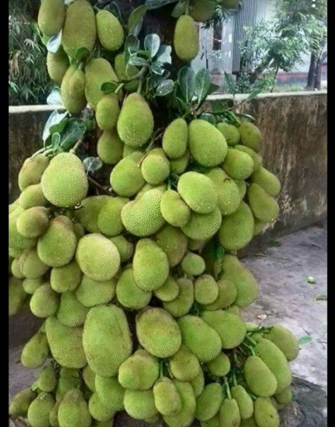
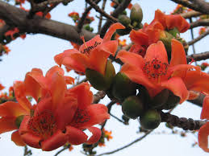
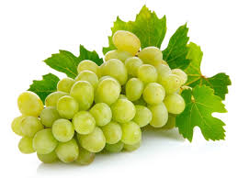
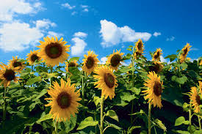
নিচের চিত্রগুলো থেকে কোনগুলো ফুল আর কোনগুলো ফল তা জোড়ায় জোড়ায় আলোচনা করে চিহ্নিত কর।
ফল
ফুল

Slide 18
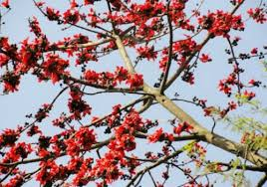
নিচের ২টি ছবিতে তোমরা যা দেখতে পাচ্ছ তা একা একা নিজ নিজ খাতায় লিখ।
গোলাপ ফুল
শিমুল ফুল

Slide 19
মূল্যায়ন
১. তিনটি ফুলের নাম বল।
উত্তরঃ গোলাপ, শিমুল, পলাশ।
২। দুইটি লাল রঙের ফুলের নাম লিখ।
উত্তরঃ শিমুল,পলাশ।

Slide 20
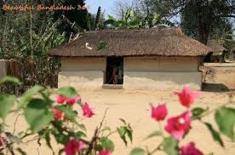
আজকের পাঠে তোমরা যা শিখেছ তা নিজ নিজ বাড়িতে চর্চা করবে।

Slide 21
ধন্যবাদ সবাইকে ।

